Slide 1
データセットの作成 （位置姿勢推定）
2021/6/25
TR21004 榎元洋平

Slide 2
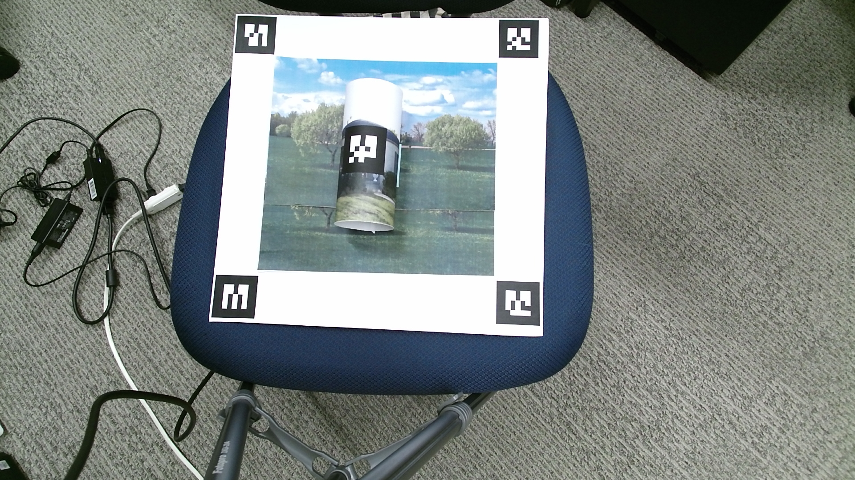
・ID:3
・(roll,pitch,yaw) = (3,8,5)
・(x ,y ,z) =(-0.05,0.10,0.54)
・ID:3
・(roll,pitch,yaw) = (3,8,5)
・(x ,y ,z) =(-0.05,0.10,0.54)
・ID:3
・(roll,pitch,yaw) = (3,8,5)
・(x ,y ,z) =(-0.05,0.10,0.54)

Slide 3
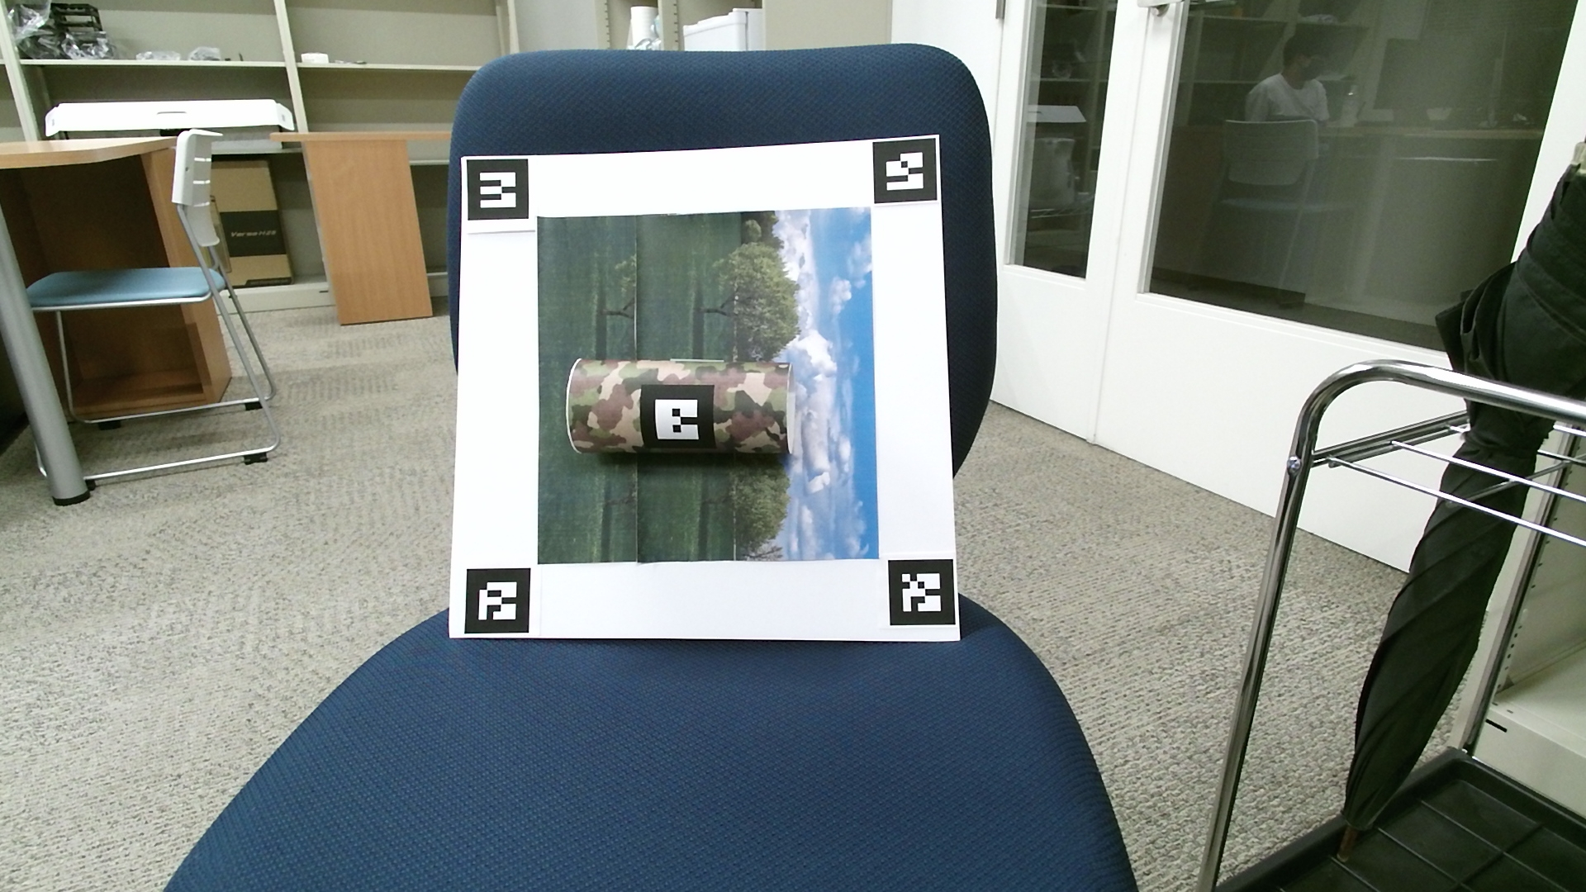
・ ID : 3
・(roll,pitch,yaw) = (3,8,5)
・(x ,y ,z) =(-0.05,0.10,0.54)
・ ID : 0
・(roll,pitch,yaw) = (90,-3,2)
・(x ,y ,z) =(0.15,-0.20,0.33)

Slide 4
・ ID : 4
・(roll,pitch,yaw) = (3,8,5)
・(x ,y ,z) =(-0.05,0.10,0.54)
・ ID : 0
・(roll,pitch,yaw) = (90,-3,2)
・(x ,y ,z) =(0.15,-0.20,0.33)

Slide 5
・ ID : 3
・(roll,pitch,yaw) = (3,8,5)
・(x ,y ,z) =(-0.05,0.10,0.54)
・ ID : 0
・(roll,pitch,yaw) = (90,-3,2)
・(x ,y ,z) =(0.15,-0.20,0.33)

Slide 6
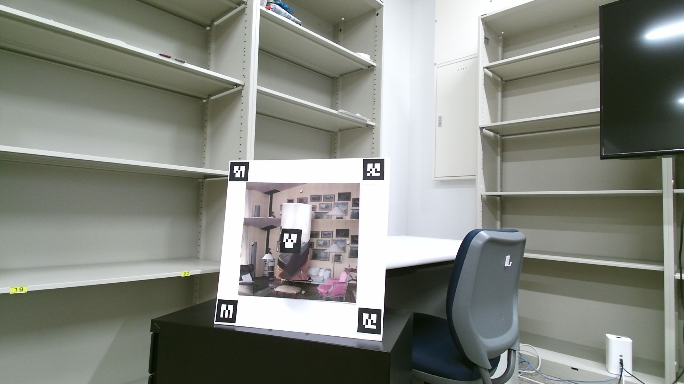
・ ID : 4
・(roll,pitch,yaw) = (1,4,-5)
・(x ,y ,z) =(-0.05,0.10,0.54)

Slide 7


Slide 8
モチベーション
実環境で撮影した変形ARマーカの正解データがない為、出力した値(位置, 姿勢)がどれだけ正しいか比較できない
➡正解データを作成
比較
実環境で撮影したRBG画像
SSD
ID
AAE
(r, p, y)
実環境で撮影したデータセット
((r, p ,y)(x, y, z)含む)
バウンディングBox(x,y)
(x, y, z)

Slide 9
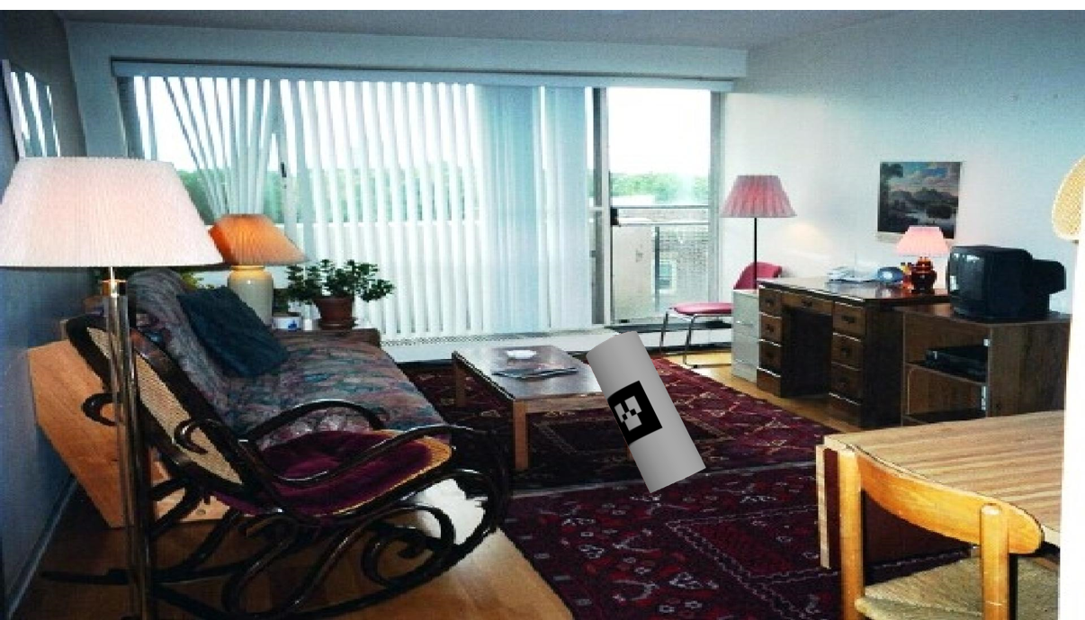
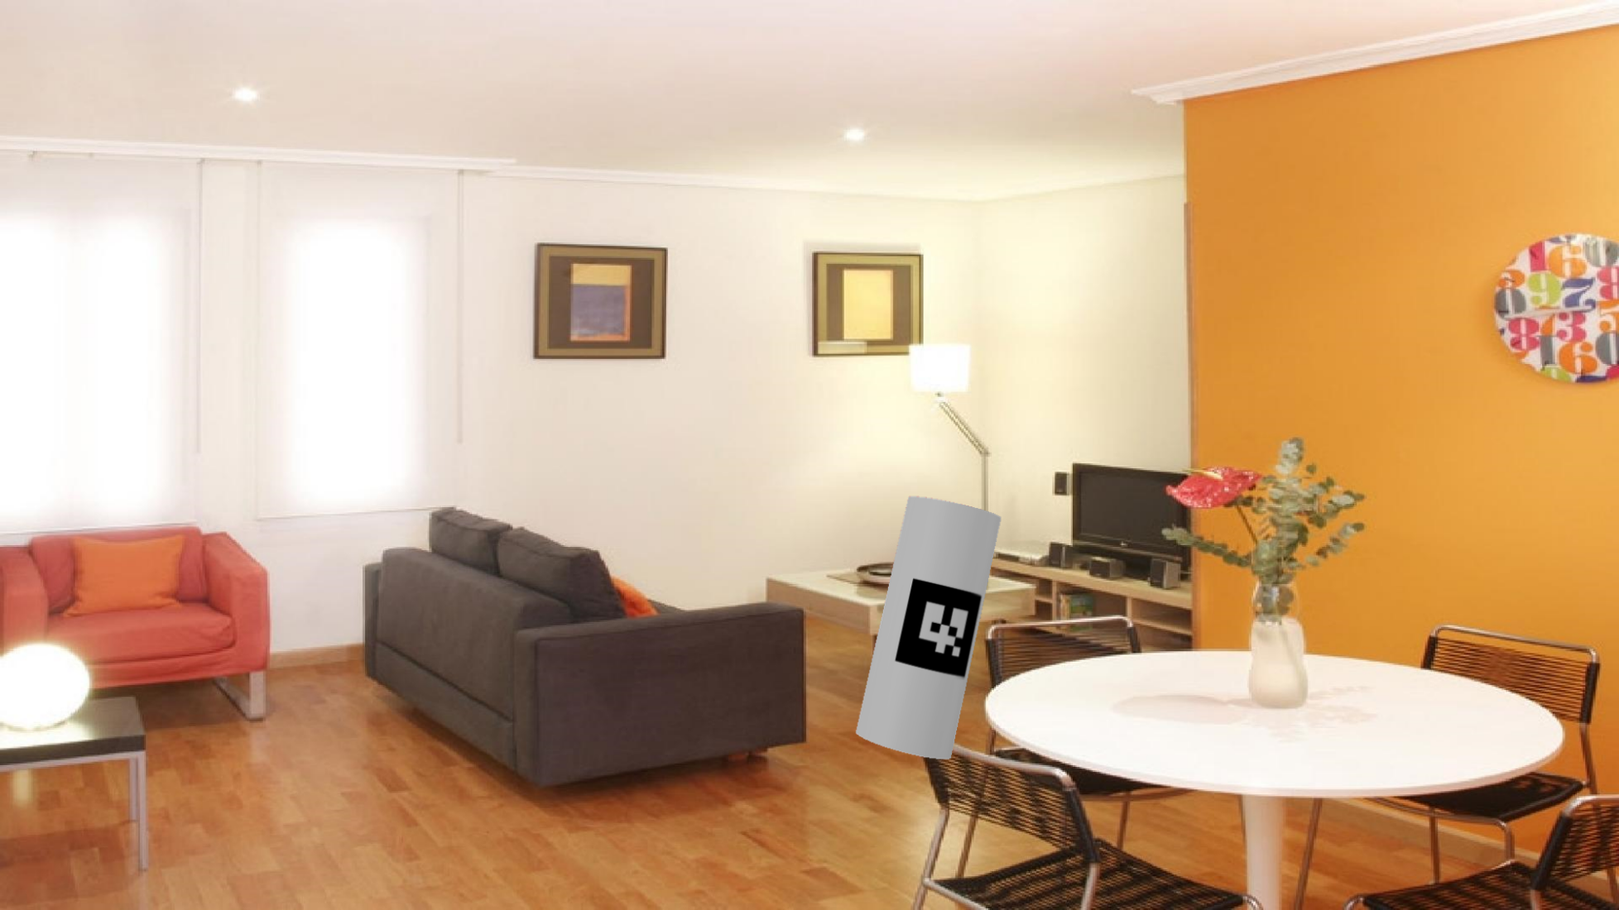
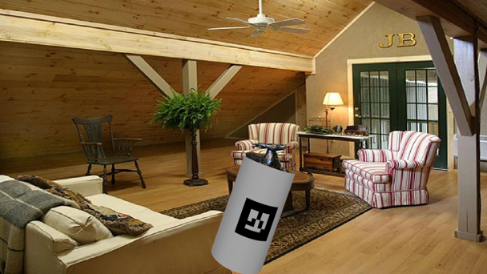
このページは消さない

Slide 10
このページは消さない

Slide 11

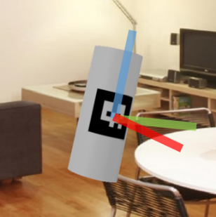
このページは消さない

Slide 12
このページは消さない
(r,p,y)=(2,2,4)
(r,p,y)=(5,7,5)
(r,p,y)=(345,4,-2)

Slide 13
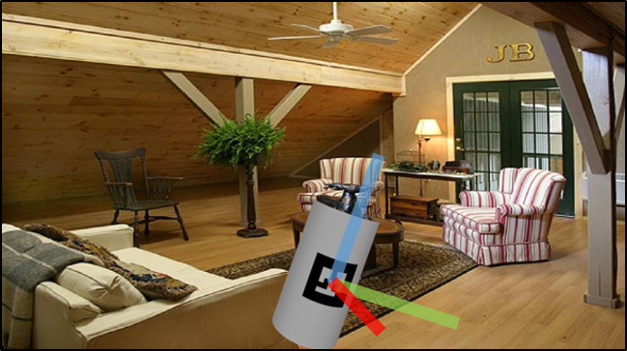

Slide 14

ID=8
(x,y)=(846,450)
ID，座標
SSD
AAE
三次元
姿勢推定
座標検出
姿勢情報
入力
出力

Slide 15
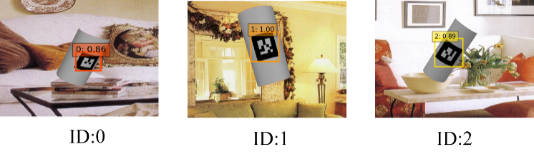
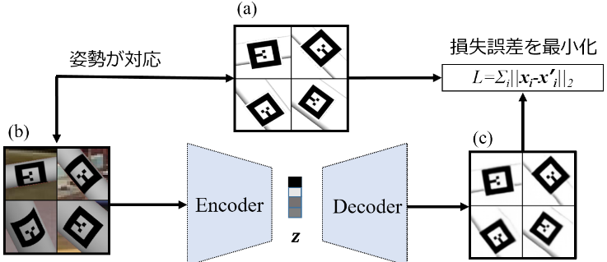

Slide 16


Slide 17
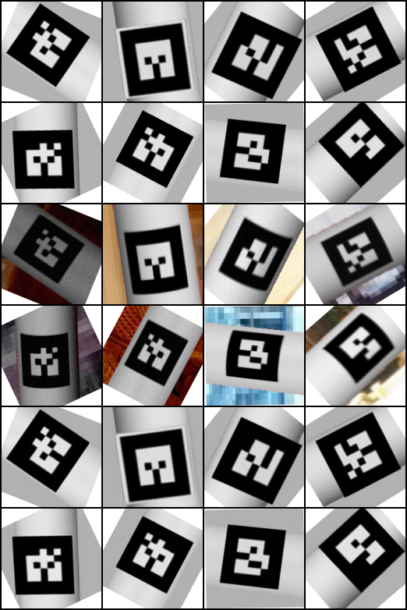
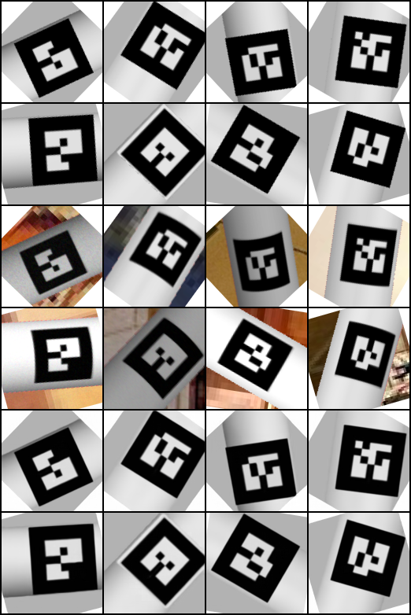
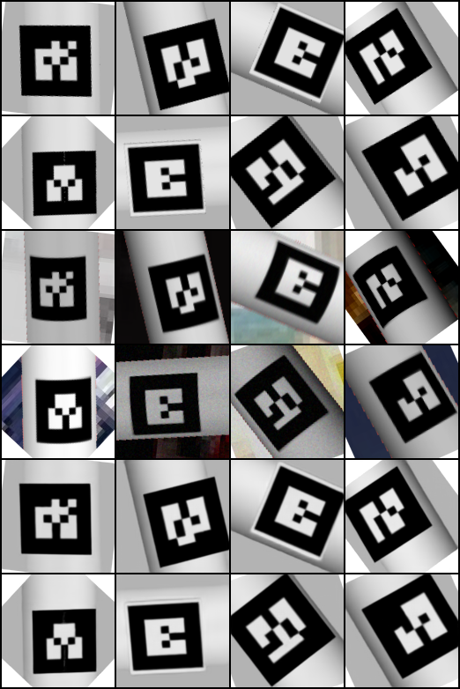
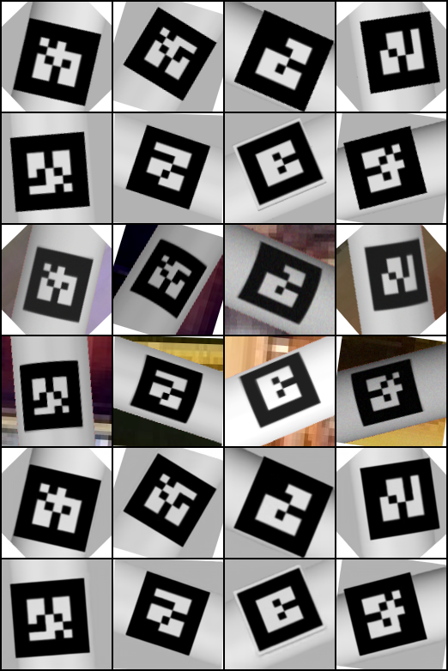
原本
Encorder
Decorder

Slide 18
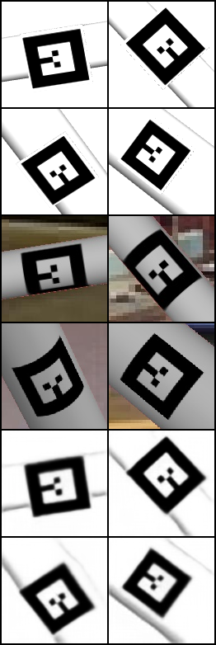
a)教師データ
Gazeboにより作成
L=Σ_{i}||x_{i}-x’_{i}||₂
誤差を学習
Encoder
Decoder
z
z
b)訓練データ
c)出力

